Slide 1
МУНИЦИПАЛЬНОЕ БЮДЖЕТНОЕ ДОШКОЛЬНОЕ ОБРАЗОВАТЕЛЬНОЕ УЧРЕЖДЕНИЕ
«БЕРЁЗОВСКИЙ ДЕТСКИЙ САД № 2»
РАЗВИВАЮЩАЯ ПРЕДМЕТНО-ПРОСТРАНСТВЕННАЯ СРЕДА.
Толстунова Е.А. - воспитатель

Slide 2
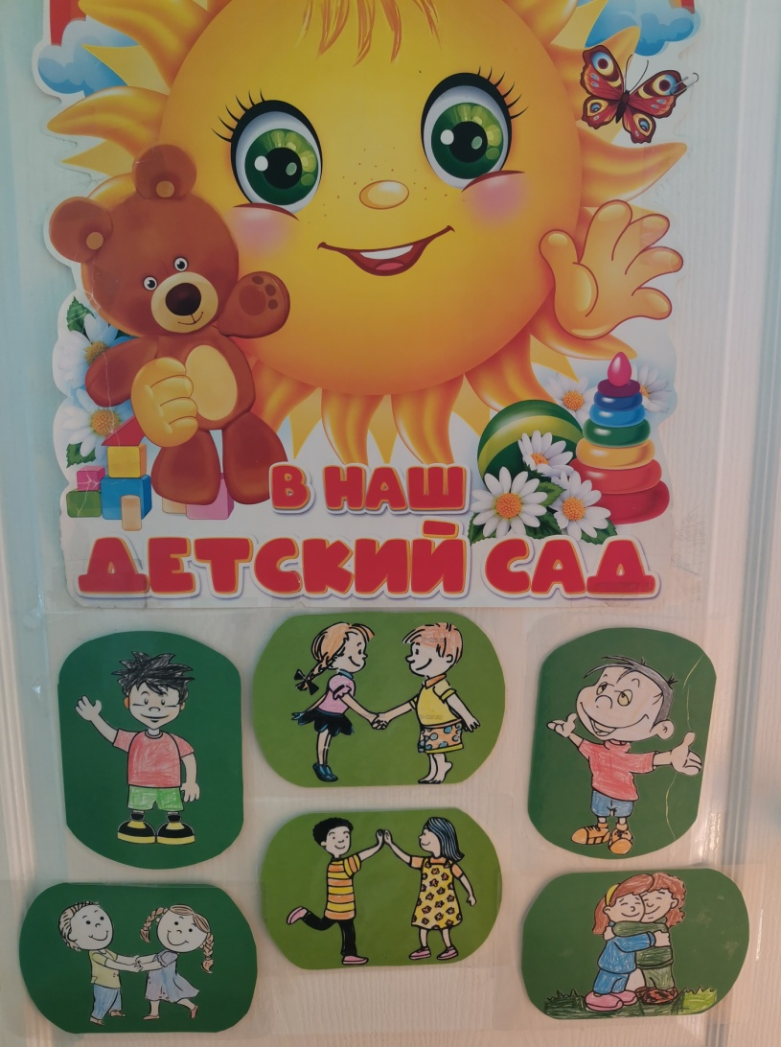
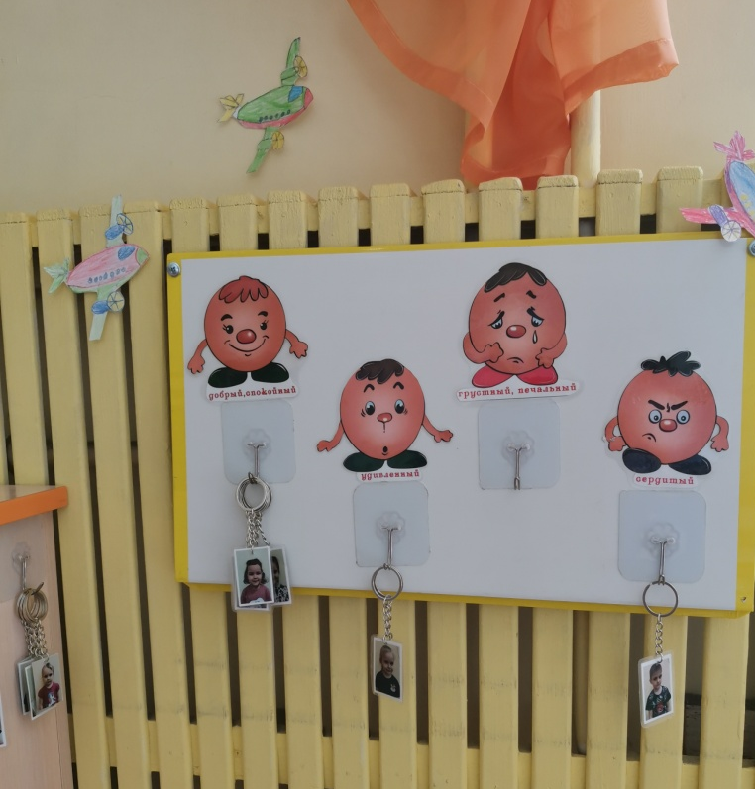
ДОБРО ПОЖАЛОВАТЬ В ГРУППУ!
НАШИ ПРИВЕТСТВИЯ
НАШИ ПРАВИЛА
НАШЕ НАСТРОЕНИЕ

Slide 3
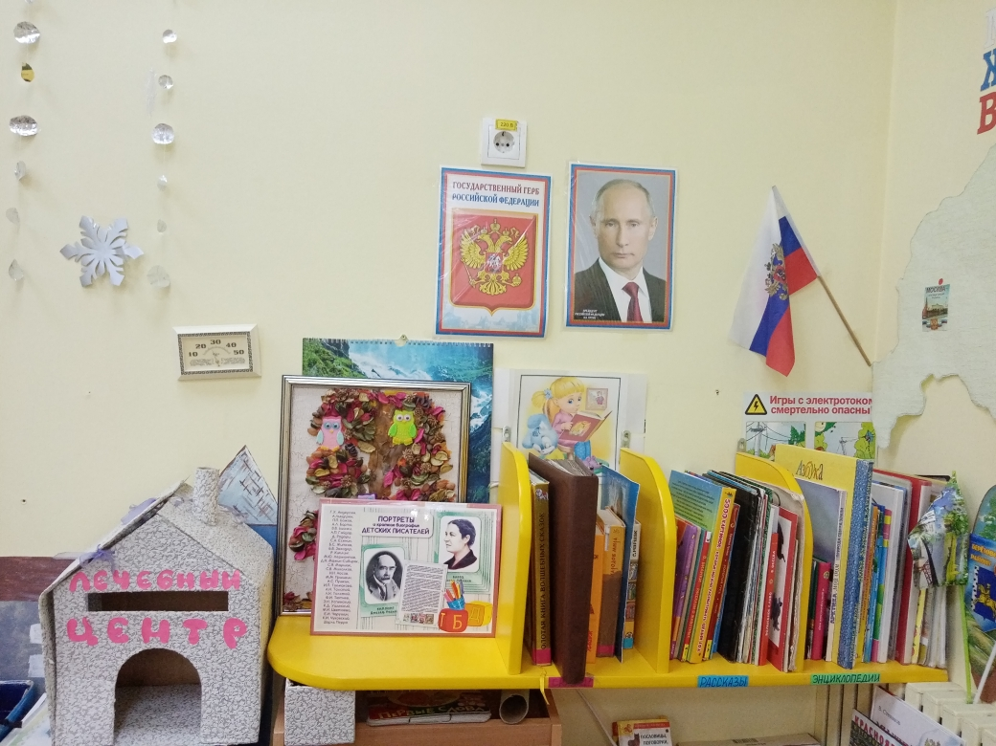
ЦЕНТР КНИГИ И
ПАТРИОТИЧЕСКОГО ВОСПИТАНИЯ

Slide 4
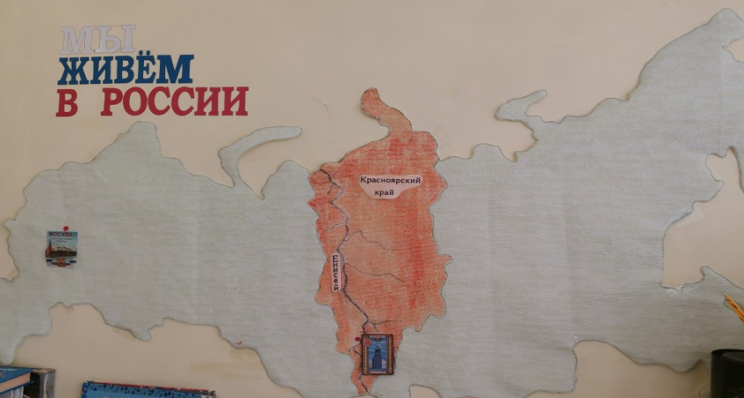
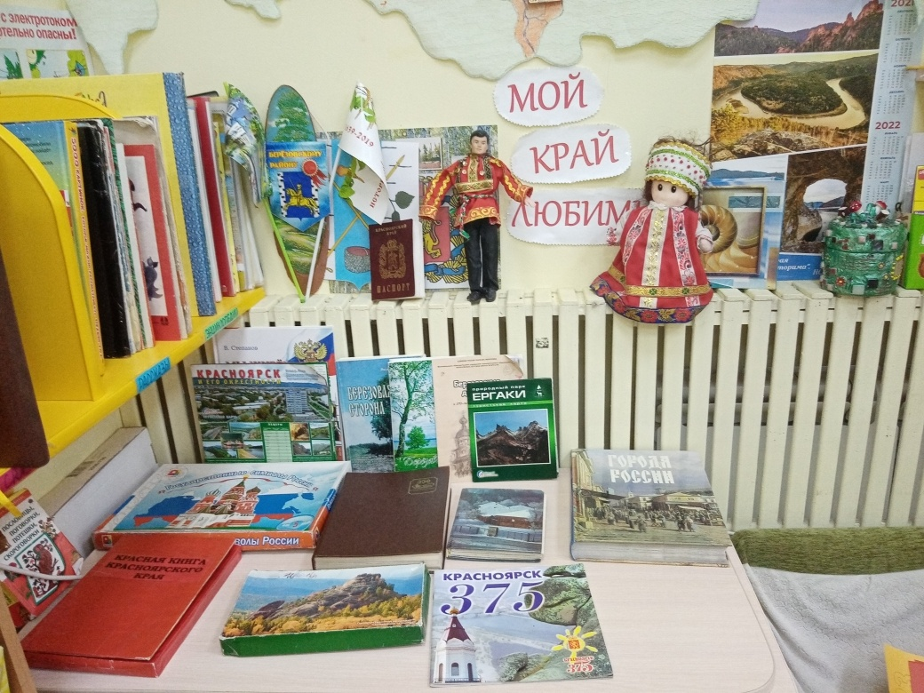
ЦЕНТР КРАЕВЕДЕНИЯ

Slide 5
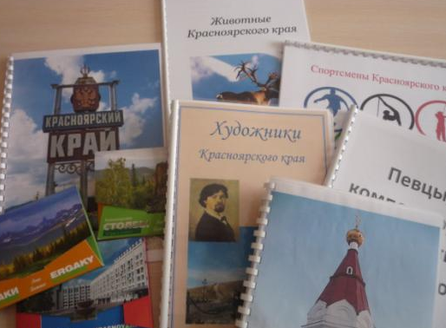
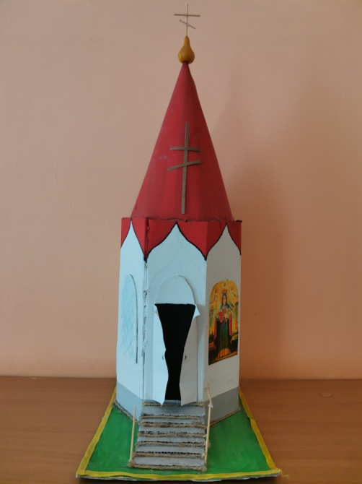
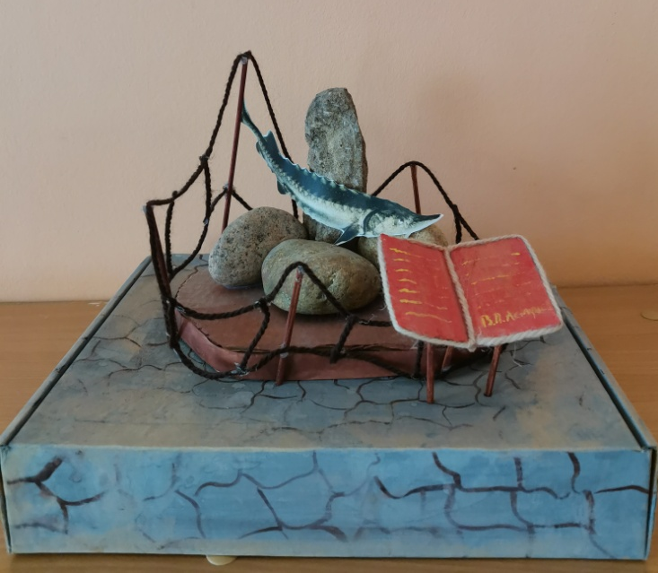
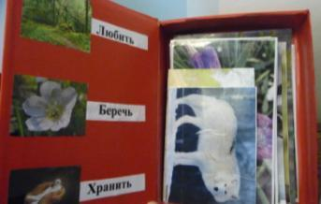

Slide 6
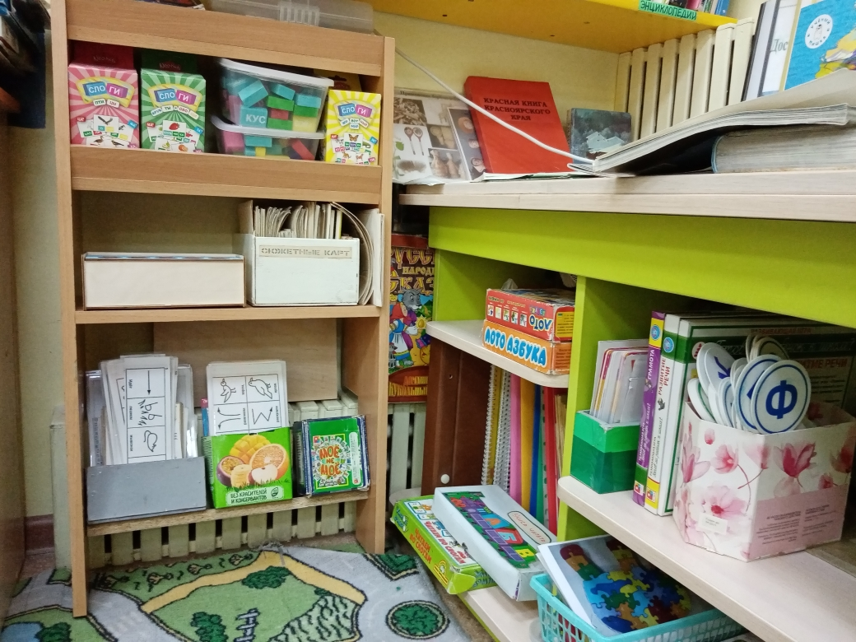
ЦЕНТР РЕЧЕВОГО РАЗВИТИЯ

Slide 7
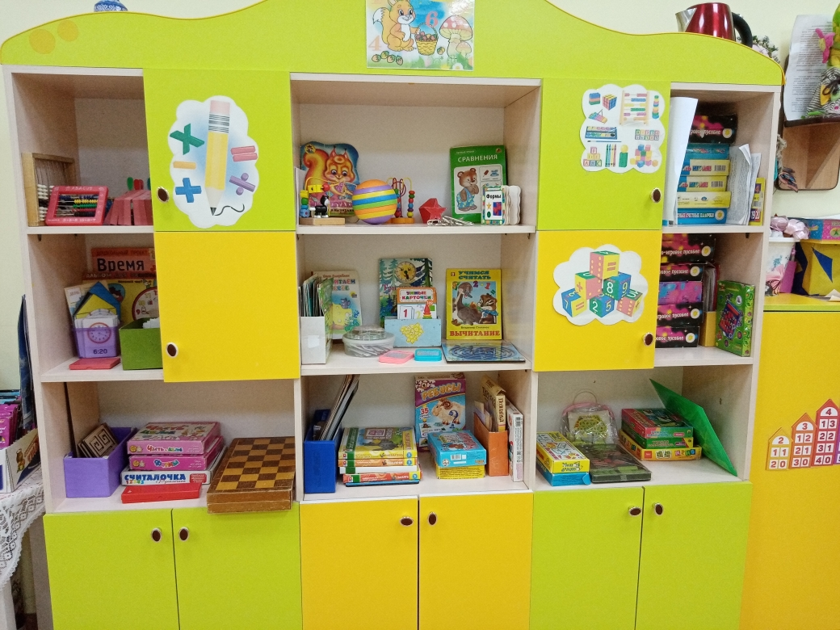
ЦЕНТР МАТЕМАТИКИ И ПОЗНАНИЯ

Slide 8
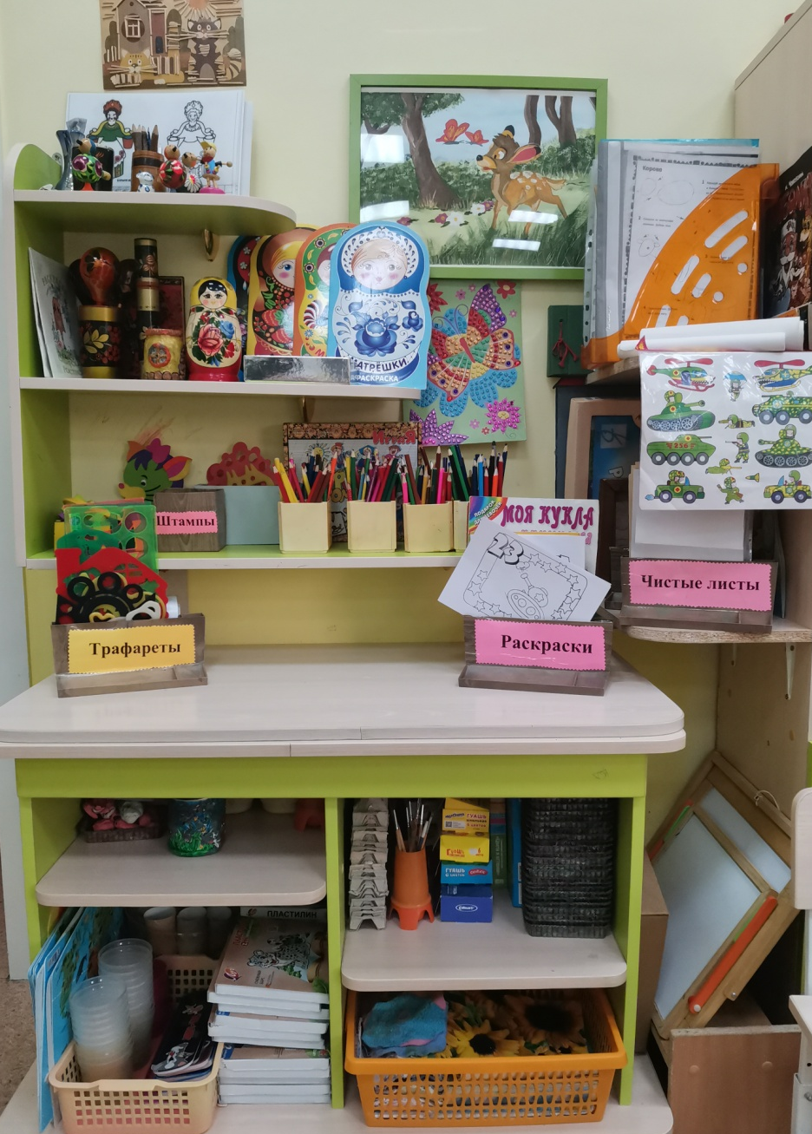
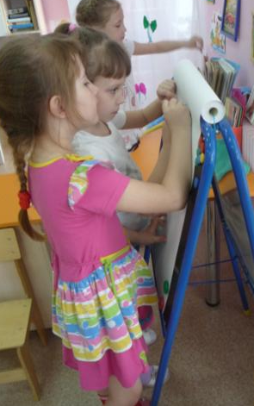
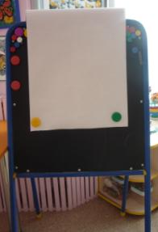
ЦЕНТР ТВОРЧЕСТВА

Slide 9
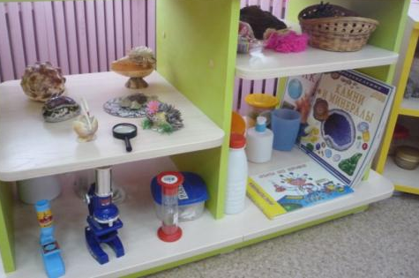
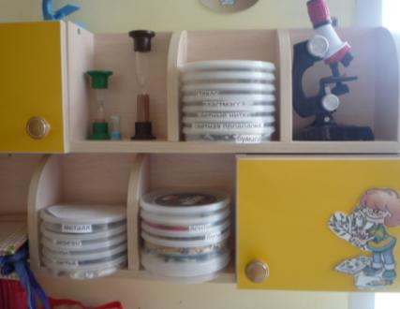
ЦЕНТР ПОЗНАНИЯ
И ЭКСПЕРИМЕНТИРОВАНИЯ

Slide 10
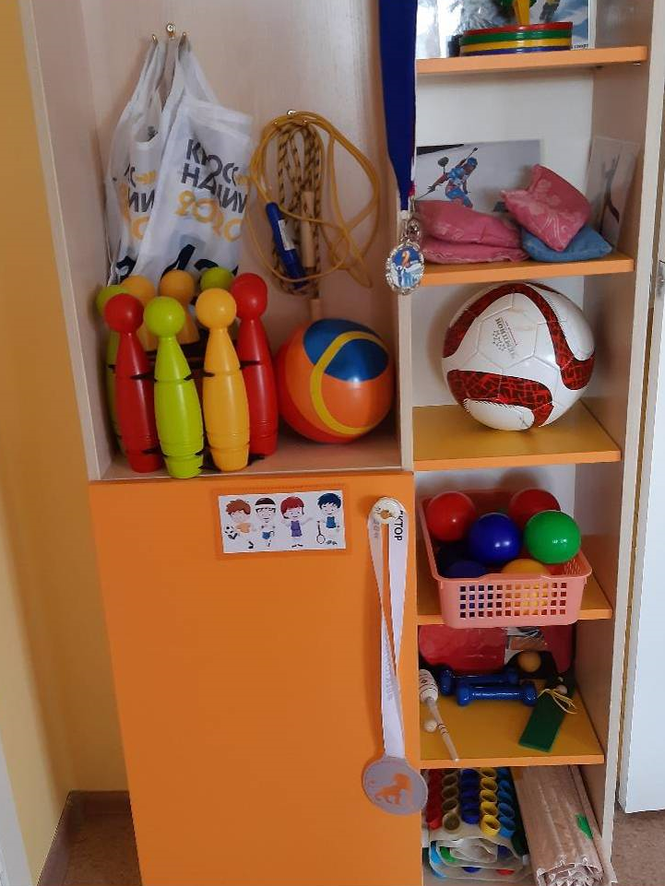
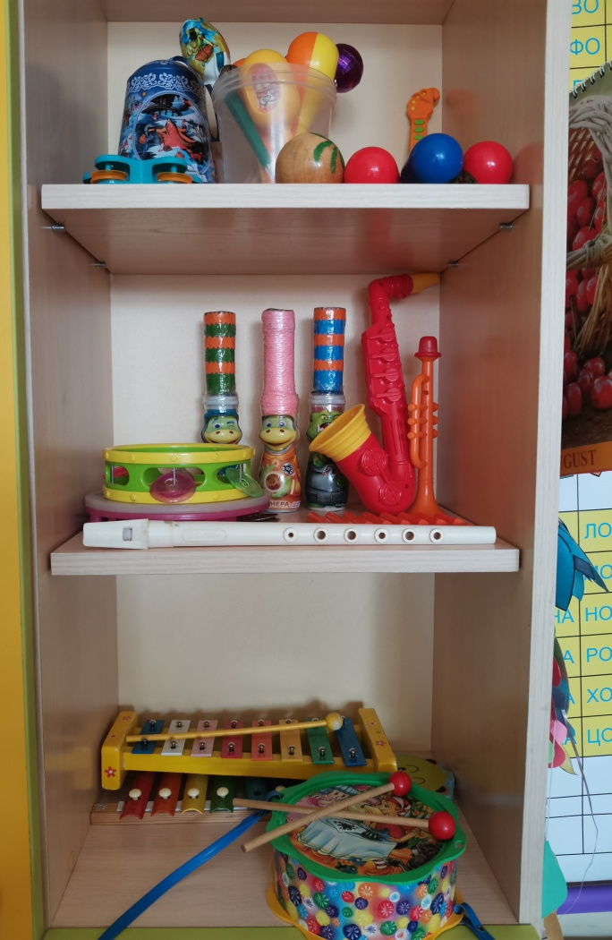
ЦЕНТР ДВИГАТЕЛЬНОЙ
АКТИВНОСТИ
МУЗЫКАЛЬНЫЙ ЦЕНТР

Slide 11
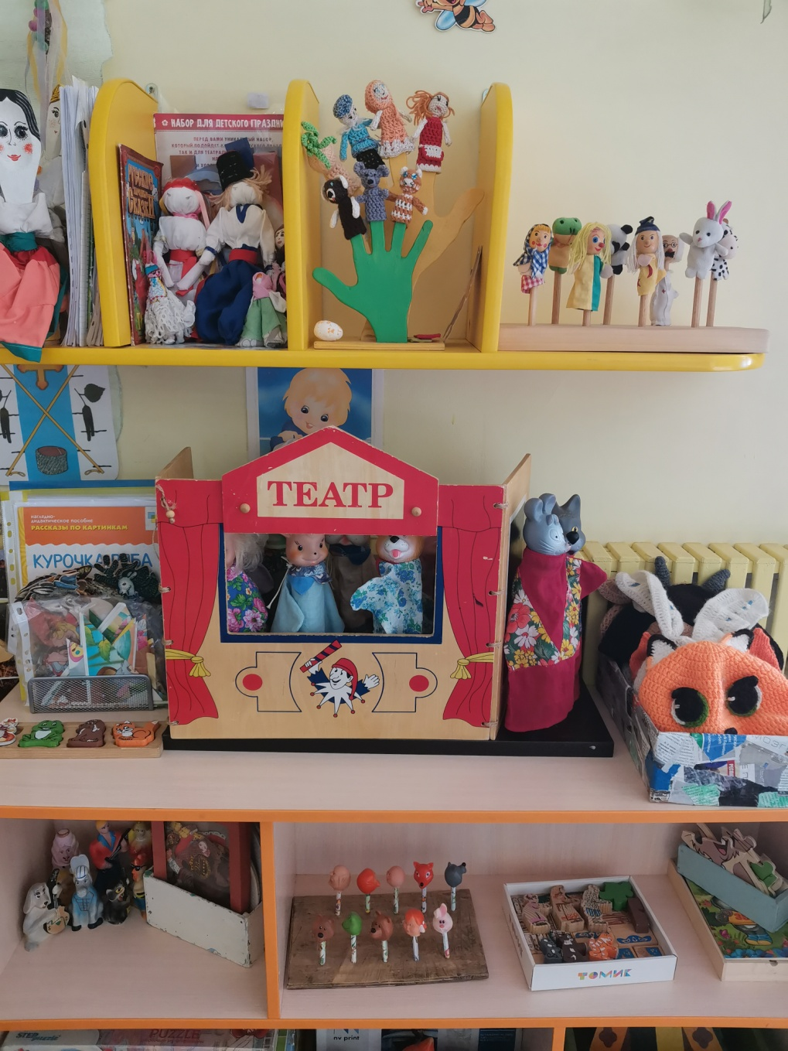
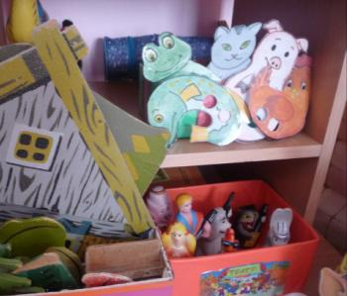
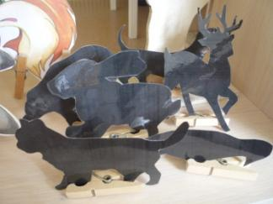
ЦЕНТР ТЕАТРАЛИВЗОВАННОЙ
ДЕЯТЕЛЬНОСТИ

Slide 12
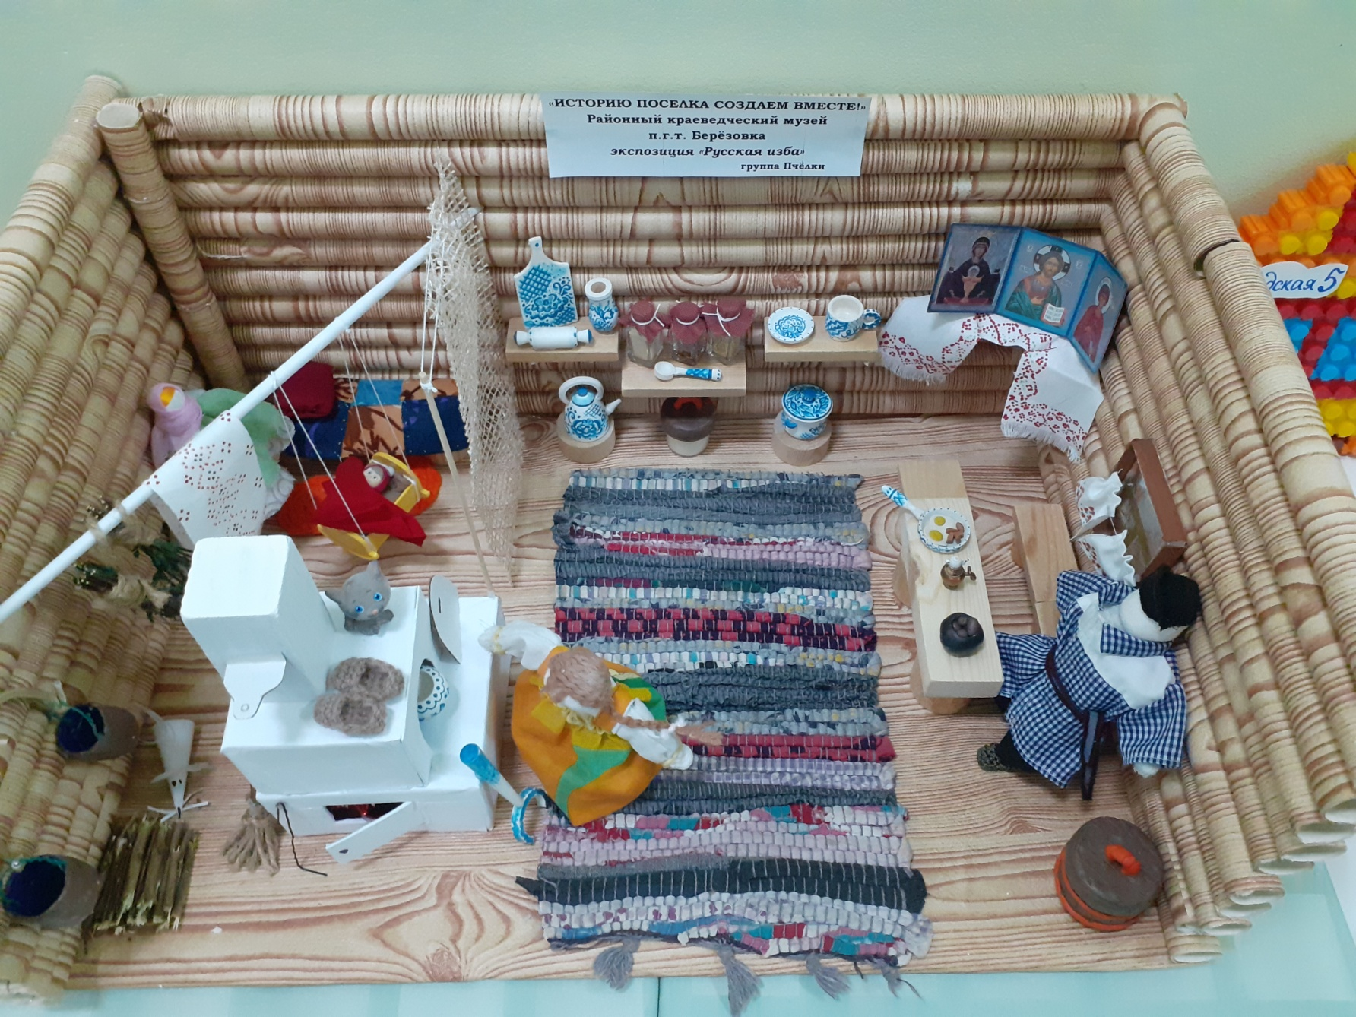
МИНИ – МУЗЕЙ
«РУССКАЯ ИЗБА»

Slide 13
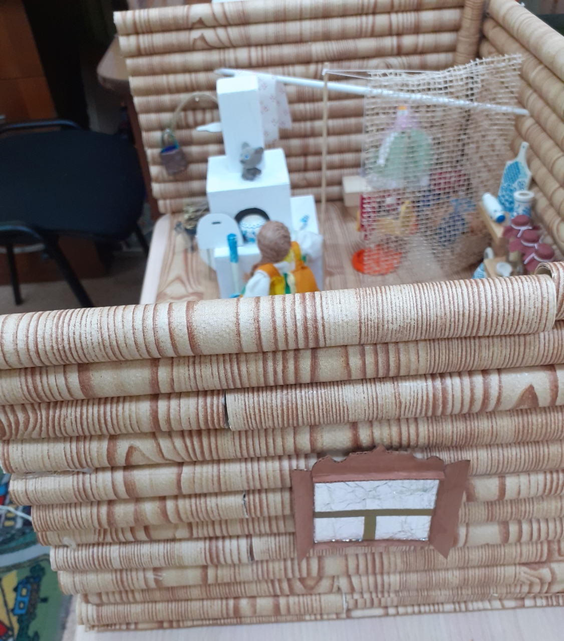
МИНИ – МУЗЕЙ
«РУССКАЯ ИЗБА»

Slide 14
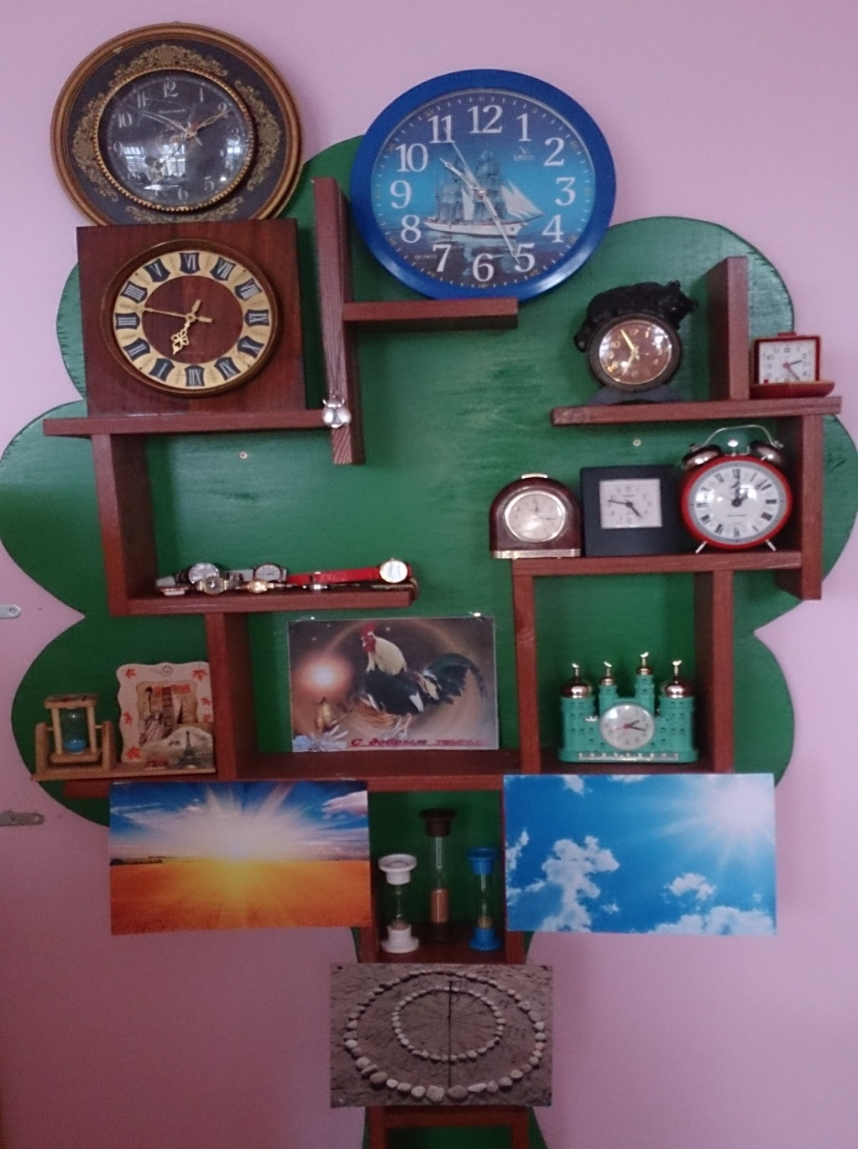
МИНИ – МУЗЕЙ «ЧАСЫ»

Slide 15
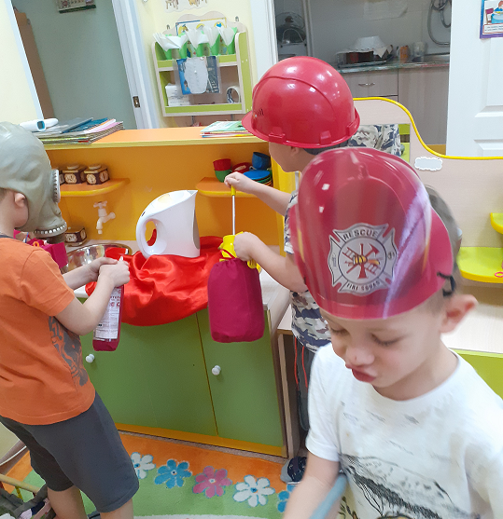
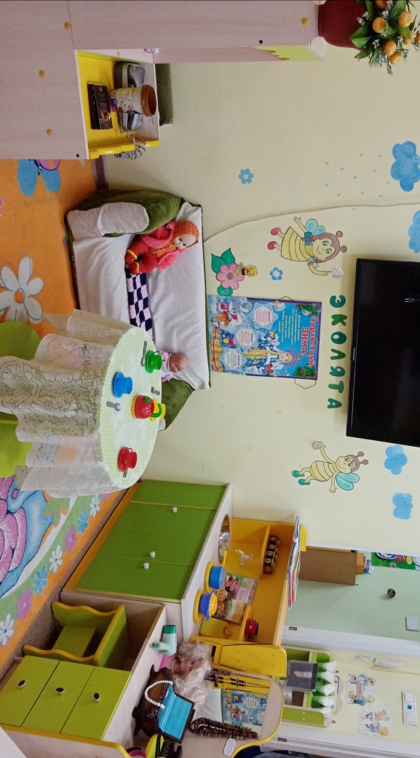
ЦЕНТР СЮЖЕТНО РОЛЕВЫХ ИГР

Slide 16
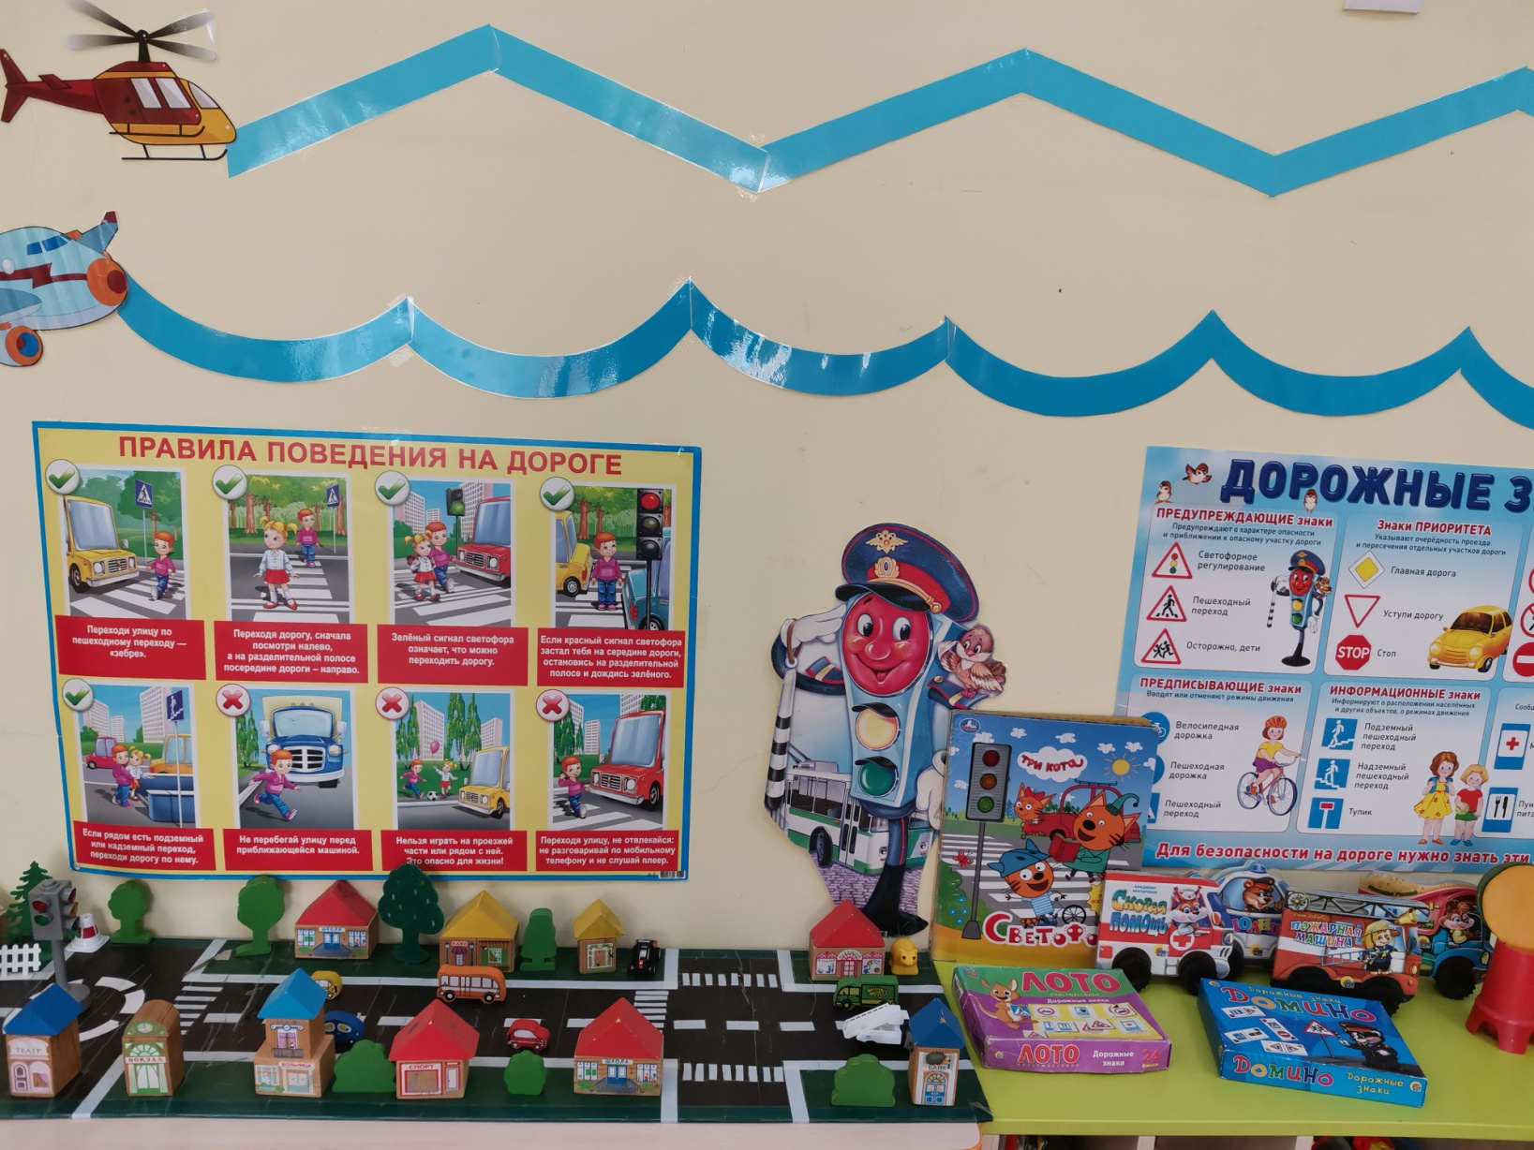
ЦЕНТР БЕЗОПАСНОСТИ
ДОРОЖНОГО ДВИЖЕНИЯ

Slide 17
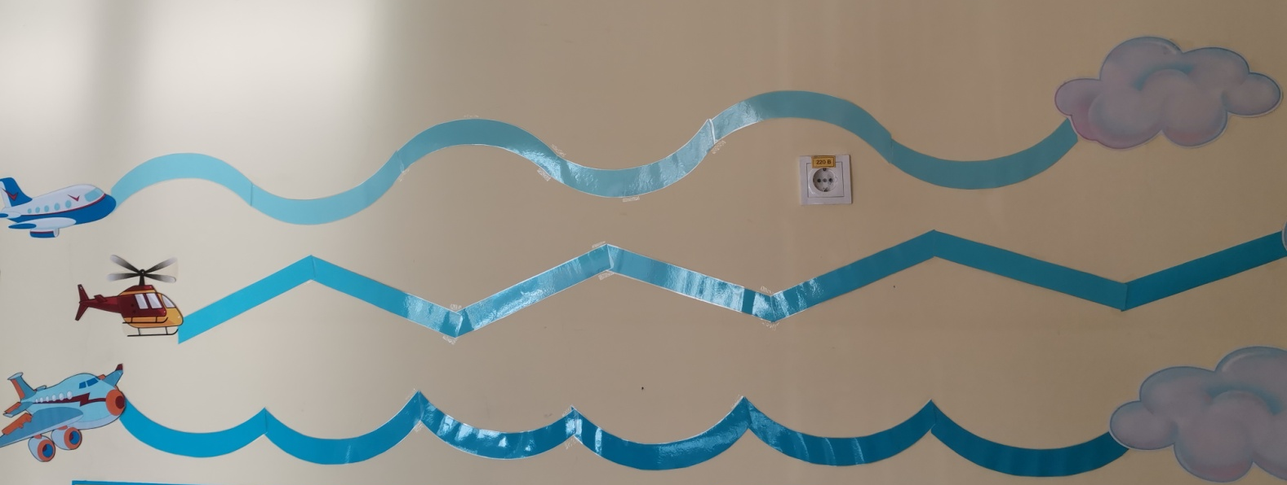
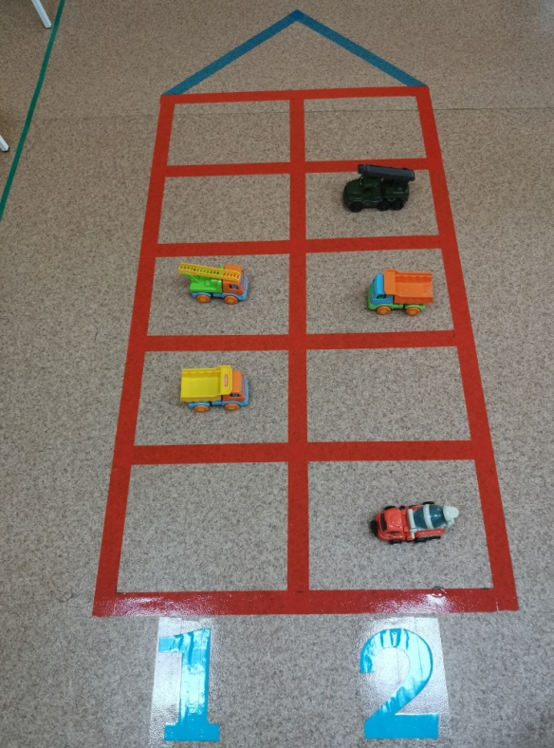
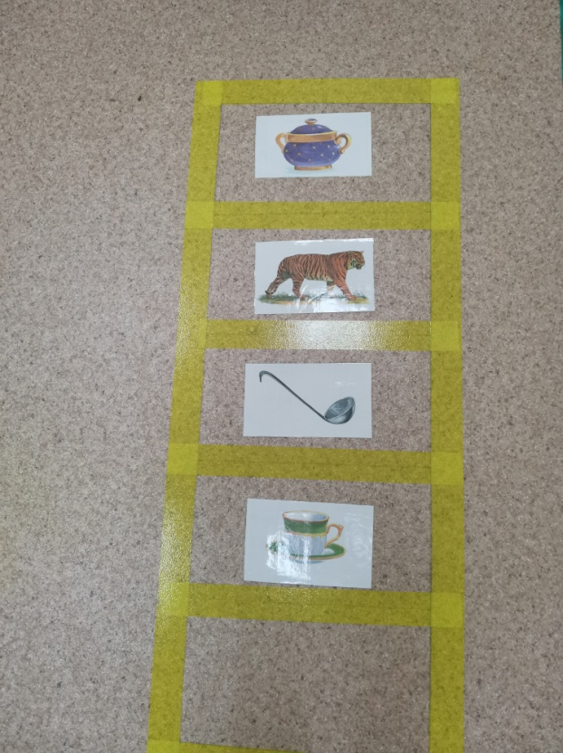
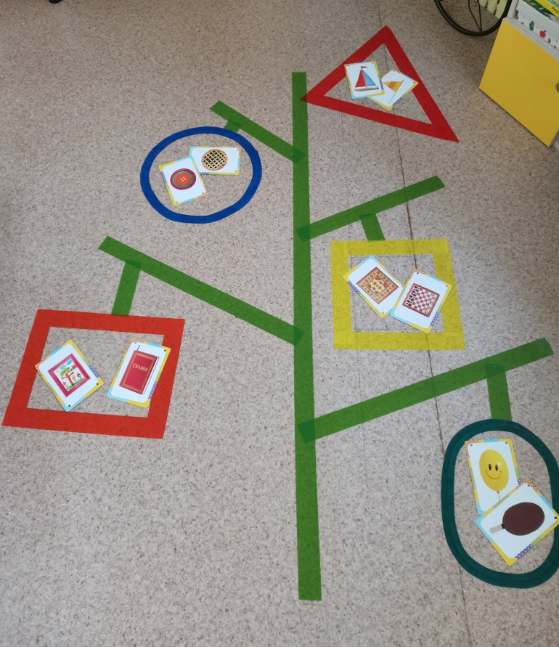
ГИМНАСТИКА ДЛЯ ГЛАЗ
«ГОВОРЯЩИЙ» ПОЛ

Slide 18
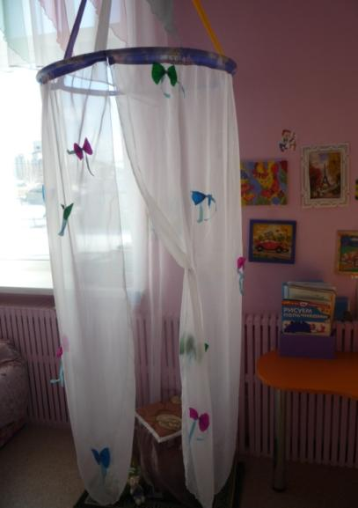
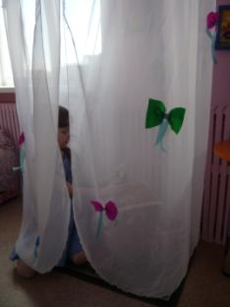
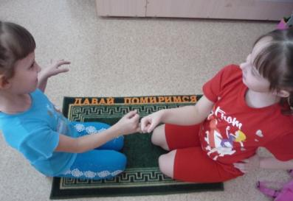
УГОЛОК УЕДИНЕНИЯ

Slide 19
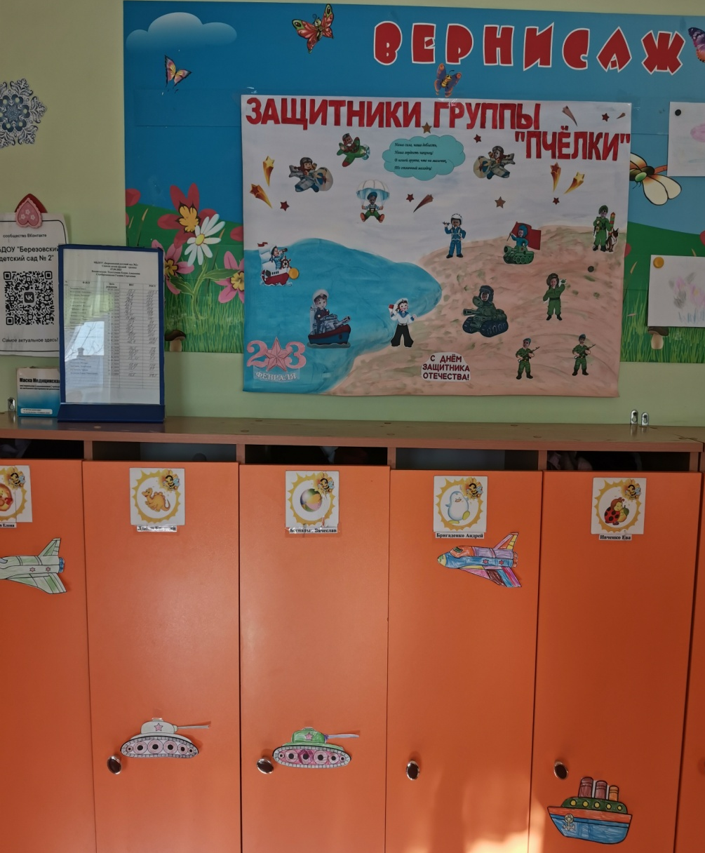
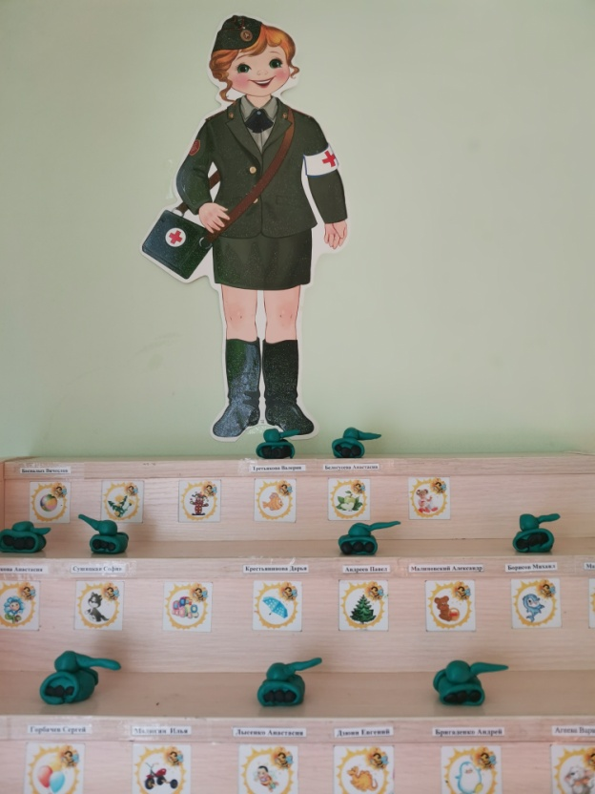
РАБОТА С РОДИТЕЛЯМИ

Slide 20
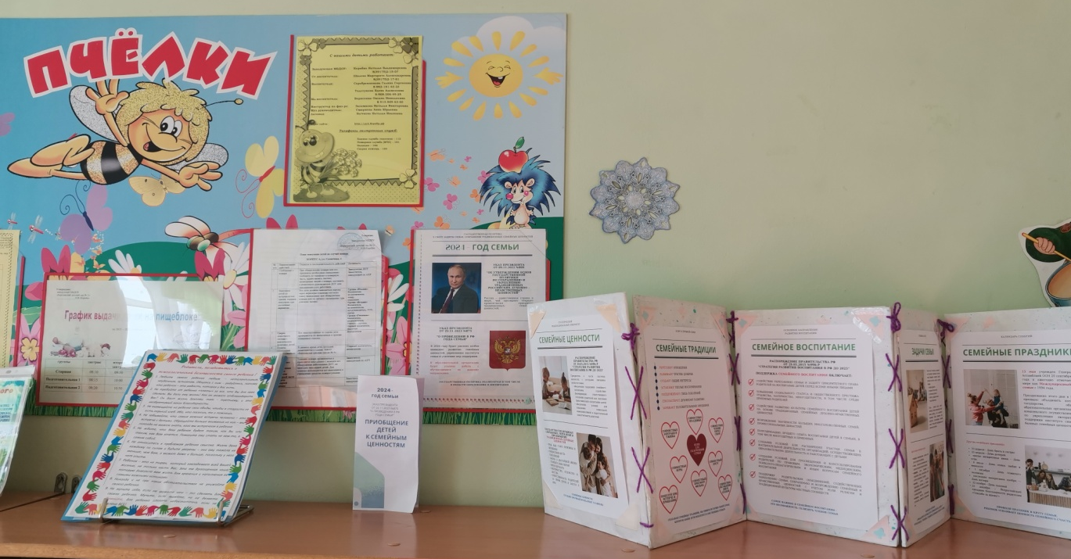
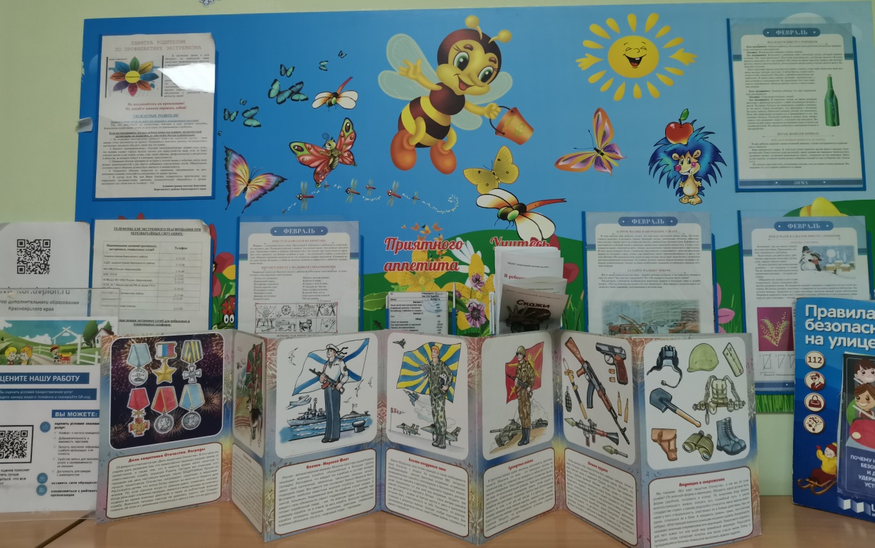

Slide 21
Главной задачей воспитания дошкольников является создание у детей чувств эмоционального комфорта и психологической защищенности. В детском саду ребенку важно чувствовать себя любимым и неповторимым. Поэтому, важным является и среда, в которой проходит воспитательный процесс.

Slide 22
СПАСИБО
ЗА ВНИМАНИЕ!

